Slide 1
APT-EMS 설치 가이드
문 서 명
개정번호 | 1.0.0
개정일자 | 21/10/06

Slide 2
센서 설정 방법
IoT 센서 설치
IoT 센서는 HTTP push 방식으로 측정된 데이터를 서버에 전송함으로 사용시 통신 설정과 서버 주소 설정이 필요하다.
USB Cable을 통해서 센서 설정을 할 수 있다.
PC에서 USB 시리얼 장치로 인식되며 시리얼 포트를 통해 명령으로 설정을 한다.
▶ 시리얼 포트 설정
파라미터 | 값
Baudrate | 115200
Parameter | 8 bit, no parity

Slide 3
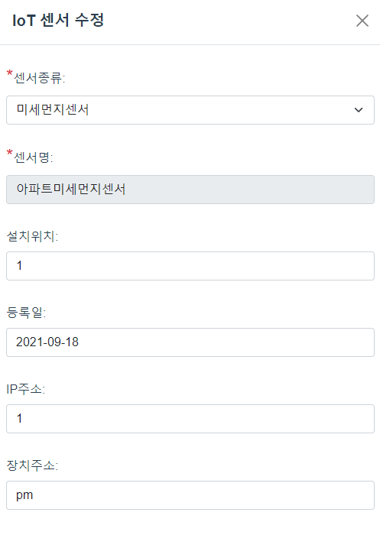
센서 설정 명령
IoT 센서 설치
▶ WIFI 설정
cfg set_wifi sw3 87654321!
cfg set_wifi <SSID> <PASSWORD>
SSID에 space 문자가 있는 경우 단일 따옴표로 감싼다.
▶ PUSH 주소 설정
URL 파라미터 ID 값을 장치주소값을 지정한다.
cfg set_http http://192.168.5.144:3012/v1/sensor/push-data?id=pm
▶ 현재 설정 값 보기
$ cfg show Firmware version: Sep 16 2021 (1.0) wifi.ssid: 'sw3' wifi.password: '87654321!' puth.type: 'http' http.uri: 'http://192.168.5.144:3012/v1/sensor/push-data?id=pm' mqtt.uri: '' mqtt.client_id: '' mqtt.username: '' mqtt.password: ''
▶ 재부팅
$ sys reboot <재부팅 진행>
▶ WIFI 연결과 PUSH 성공 메시지 로그를 통해 확인
I (3192) esp_netif_handlers: wifi_conn: sta ip: 192.168.5.34, mask: 255.255.255.0, gw: 192.168.5.1 I (3192) wifi_conn: Got IPv4 event: address: 192.168.5.34 … I (75112) main: POST 'http://192.168.5.144:3012/v1/sensor/push-data?id=pm'

